Slide 1
La carrera de TO en Bélgica
Hans Le Roy
Odisee Bruselas
Noviembre 2015
www.hlrnet.com/sites/ecs
Notes:
Esta presentación es modular: no todo interesa en la misma medida, pero sobre todo: quiero dar espacio a preguntas o puntos de interés particulares.

Slide 2
El programa de hoy
El marco belga
Fuentes
Herramientas
Convenciones
RSS

Slide 3
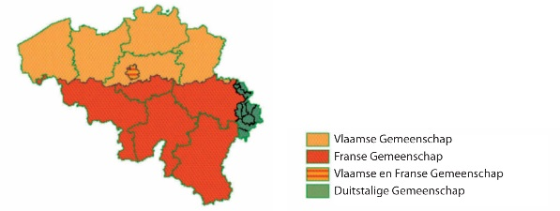
Bélgica
3 comunidades, 3 regiones, 4 partes del país

Slide 4
La enseñanza
Regionalizada > por comunidad
Flandes, Valonia
Por red
Oficial
Libre = no oficial (confesional, no confesional)

Slide 5
El marco belga
Terapia ocupacional es un bachiller profesional (nivel de competencias 6)
Formación en escuela superior
3 cursos, 180 créditos
Prácticas desde el primer curso / TFE al final de la carrera
4 formaciones en TO en Flandes: Gante, Amberes, Bruselas, Kortrijk
Perspectivas laborales: hospital, residencia para ancianos, centro de revalidación, enseñanza especial

Slide 6
¿Preguntas?
Hans Le Roy
www.hlrnet.com
hans.leroy@odisee.be
hlr@hlrnet.com

